Slide 1
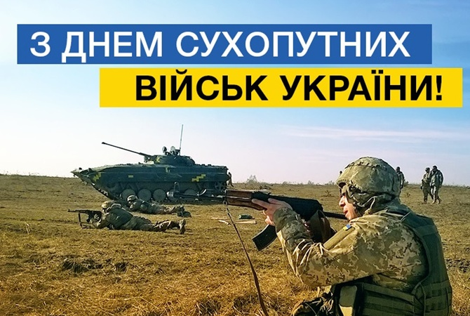

Slide 2
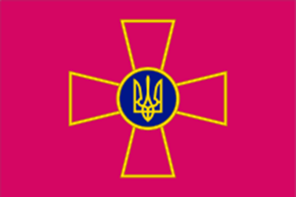
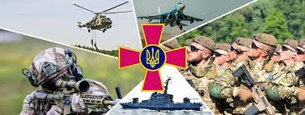
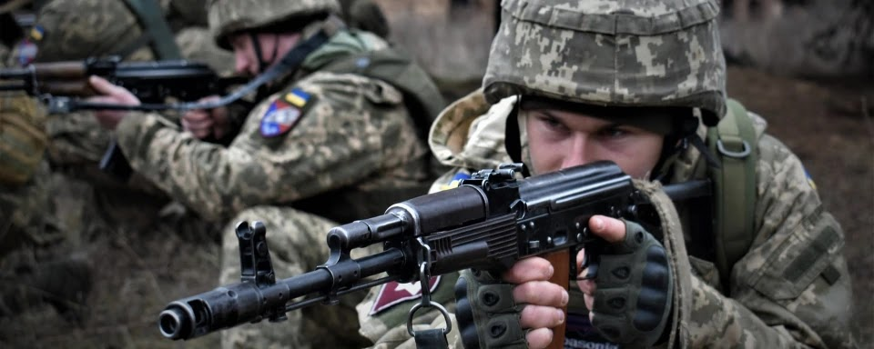

ГОЛОВНОКОМАНДУВАЧ ЗБРОЙНИХ СИЛ УКРАЇНИ
ГЕНЕРАЛЬНИЙ ШТАБ ЗБРОЙНИХ СИЛ УКРАЇНИ
Командування об'єднаних Сил
Сухопутні війська
Повітряні
Сили
Військово - Морські
Сили
Десантно – штурмові війська
Сили спеціальних операцій
Командування Сил підтримки
Командування Сил логістики
Командування Військ зв'язку та кібербезпеки
Командування Медичних сил
Військові організаційні структури безпосереднього підпорядкування

Slide 3

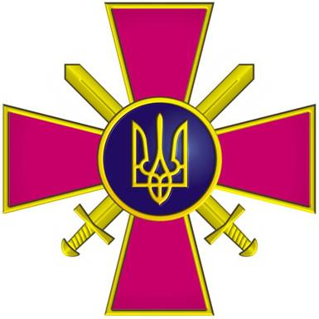

Види Збройних Сил України
Сухопутні війська
Сухопутні війська є головним носієм бойової могутності Збройних Сил незалежної України.
«…ураховуючи заслуги Сухопутних військ України як найчисленнішого виду Збройних Сил України у забезпеченні обороноздатності держави…» згідно з Указом Президента України «Про День Сухопутних військ України» від
18 жовтня 1997 р. № 1167/97. Встановлено свято – «День Сухопутних військ», який святкується щорічно 12 грудня.

Slide 4



Роди військ Сухопутних військ Збройних Сил України
Механізовані війська
Механізовані війська виконують завдання щодо …
- утримання зайнятих районів, рубежів і позицій;
- відбиття ударів противника;
- прориву оборони противника;
- розгрому військ противника;
- захоплення важливих районів, рубежів та об'єктів.

Slide 5


Танкові війська
Танкові війська є головною ударною силою сухопутних військ. Вони застосовуються переважно спільно з механізованими військами на головних напрямках і виконують такі основні завдання:
• в обороні - безпосередня підтримка механізованих військ при відбитті наступу противника й нанесенні контратак і контрударів;
• у наступі - нанесення потужних розсікаючих ударів на велику глибину, розвиток успіху, розгром противника в зустрічних боях і битвах.
День танкістів, встановлений згідно з Указом Президента від 29 серпня 1997 року відзначається у другу неділю вересня.

Slide 6

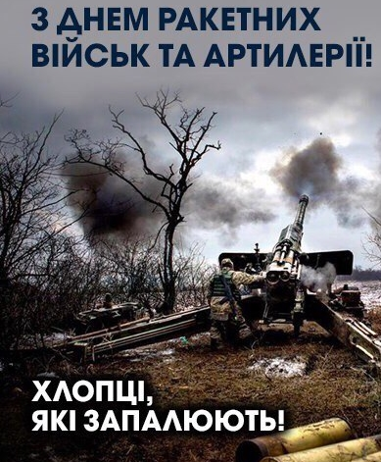
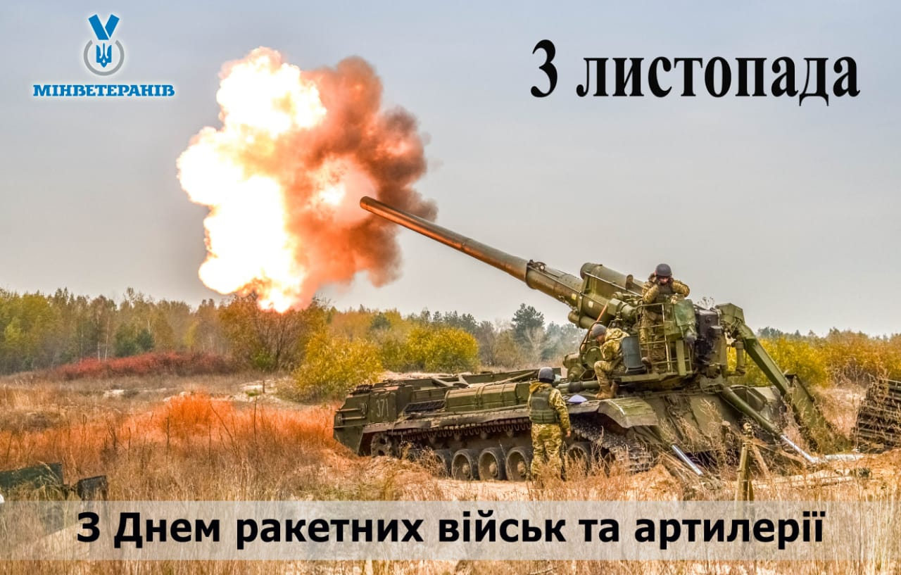
Ракетні війська та артилерія
Ракетні війська та артилерія призначені для ураження живої сили, танків, артилерії, протитанкових засобів противника, авіації, об'єктів протиповітряної оборони (ППО) та інших важливих об'єктів.

Slide 7
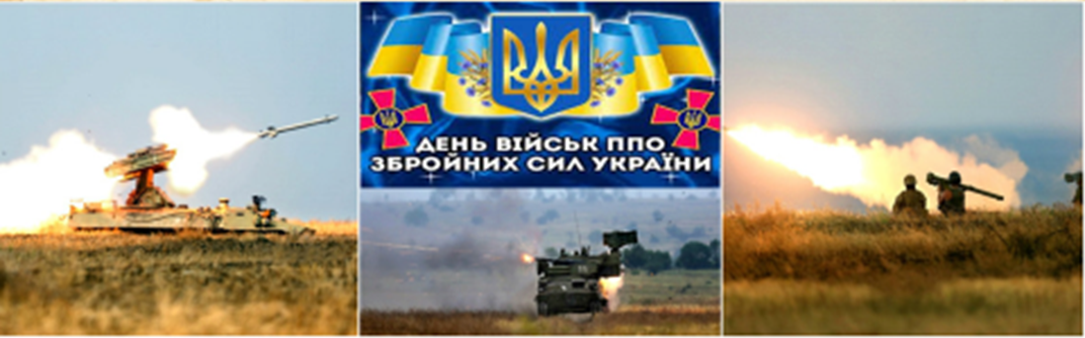
Війська протиповітряної оборони Сухопутних військ
Війська ППО Сухопутних військ призначені для прикриття угруповань військ та об'єктів їх тилу від ударів повітряного нападу противника при веденні об'єднаннями, з'єднаннями, частинами та підрозділами операцій (бойових дій), проведенні перегрупувань (маршів) та розташуванні на місці.
Неофіційно відзначається в першу неділю липня.

Slide 8
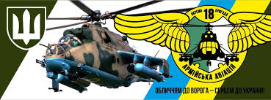
Армійська авіація
Армійська авіація призначена для дій в інтересах сухопутних військ. Вона веде розвідку, знищує бойову техніку та живу силу противника, здійснює вогневу підтримку під час наступу чи контратаки, висаджує тактичні десанти, доставляє у вказані райони бойову техніку та особовий склад, виконує інші важливі завдання.

Slide 9


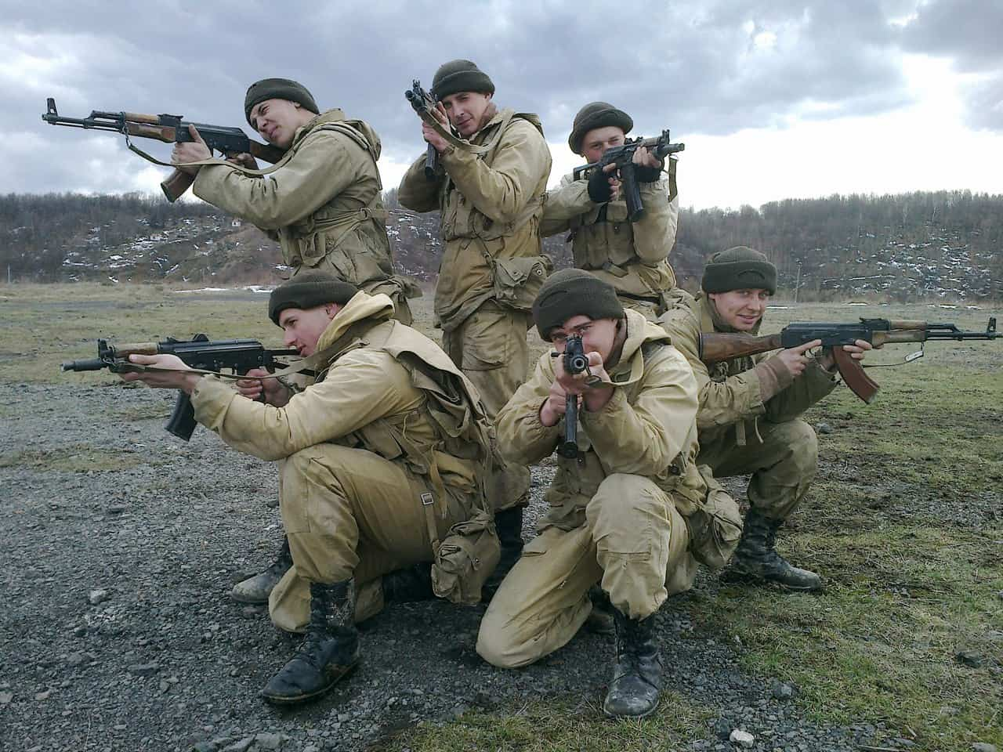
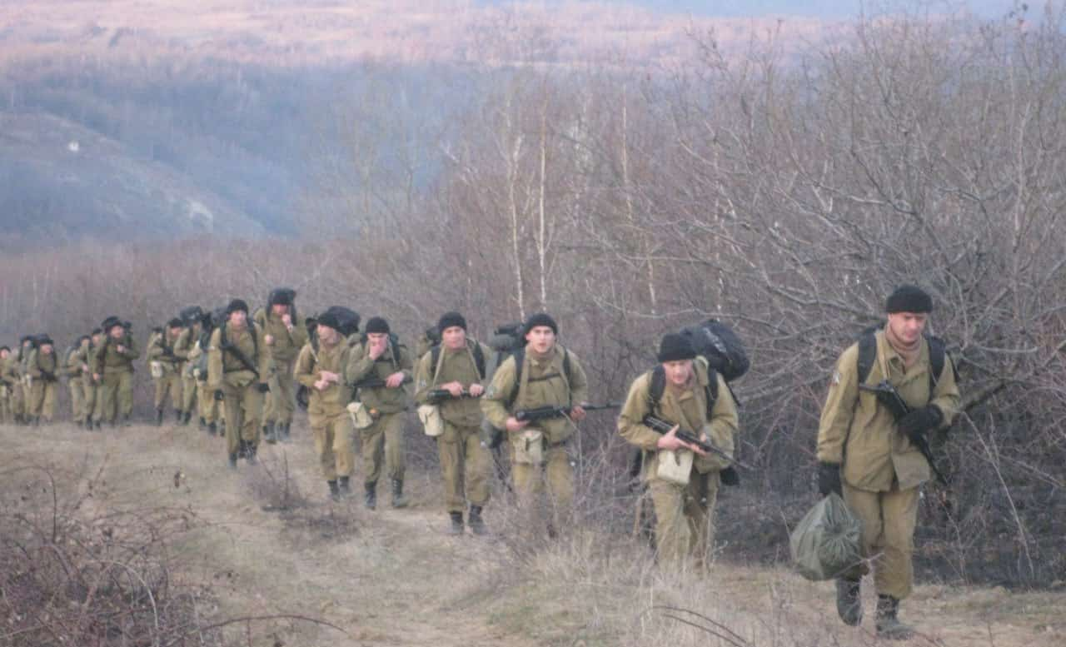
Гірська піхота
Частини і з'єднання, призначені та спеціально навчені для бойових дій у гірській місцевості.

Slide 10
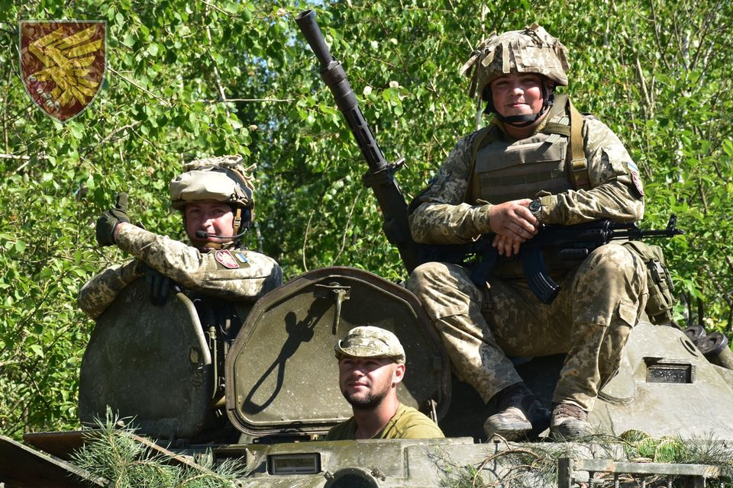
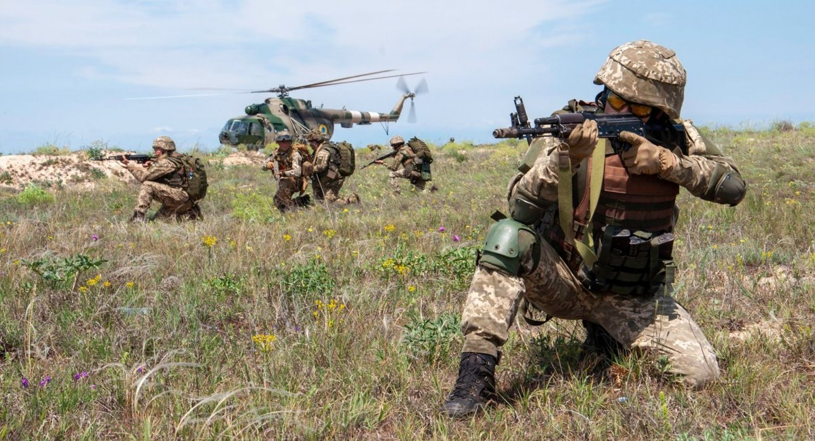
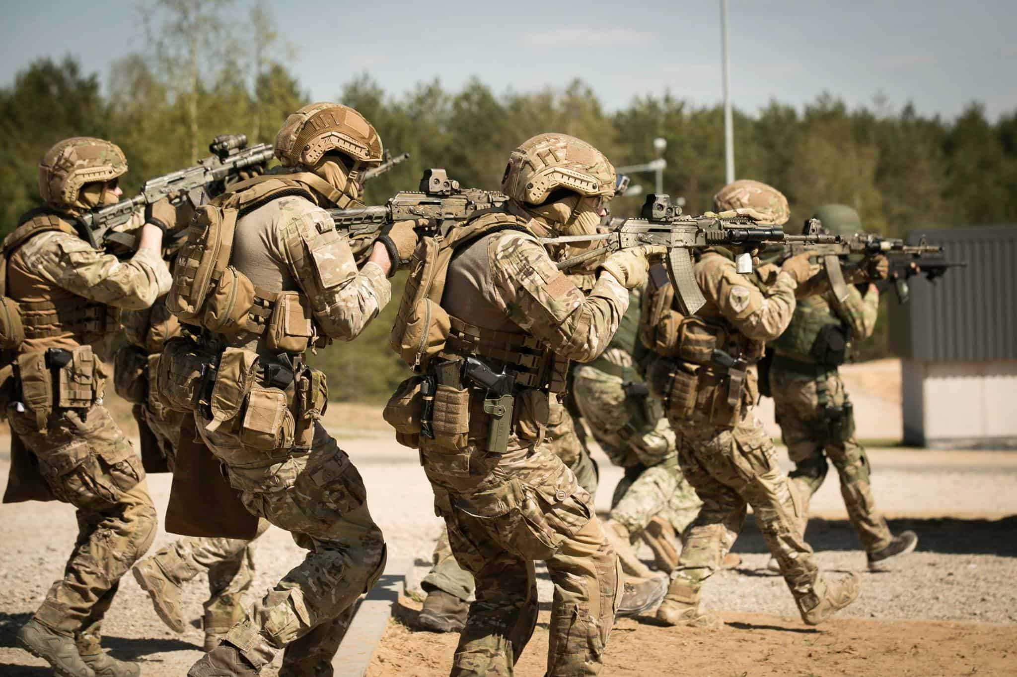
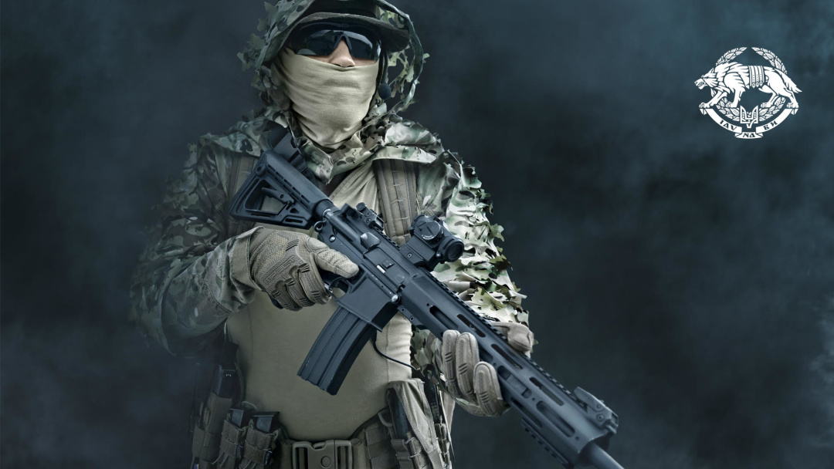
Окремі роди військ та сил Збройних Сил України

Slide 11
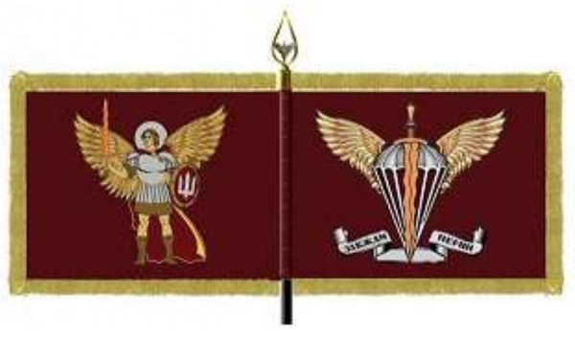



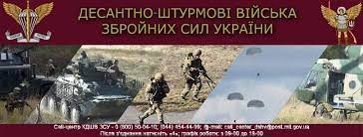
Десантно-штурмові війська
Призначені для швидкого розгортання з метою прикриття (оборони) окремих напрямків (районів), ведення наступальних (штурмових) дій, а також охоплення противника повітрям, ведення бойових дій у його тилу.

Slide 12







Гасло
«За Україну! За її волю!»
«Завжди перші!»
«Іду на ви!»
«Вірний завжди!»

Slide 13
Воїне, лицарю славний,
Ти зброю тримаєш в руках,
Щоб на нашу країну - державу
Злий не позарився враг.
Будь мужній і будь достойний
Ти слави своїх батьків,
Відважний вкраїнський воїне,
Нащадку славних віків.

Slide 14
